Slide 1
أهلا بكم جميعا
مداخلة الأستاذة : عربية الجبالي
رئيسة و مؤسسة لجمعية رؤية حرة

Slide 2
الجمهورية التونسية
وزارة شؤون الشباب والرياضة
الملتقى الوطني للشباب
ودوره في بناء السلام المستدام المحلي والدولي
يومي 07 و 08 أكتوبر 2017
تونس

Slide 3
تعريف المنظمة
جمعية رؤية حرة
غير حكومية – مستقلة – غير ربحية
تأسست سنة 2011 ونشرت بالرائد الرسمي للجمهورية التونسية بتاريخ 25 فيفري 2012
تعمل على المستوى الوطني في 24 ولاية تونسية، ومنفتحة على المجتمع المدني الإقليمي والدولي وفق تحالفات وشبكات واتفاقيات شراكة مع منظمات ذات الاهتمام المشترك
أهدافها :
الدفاع عن حقوق الإنسان
نشر ثقلفة الحوار والسلام وتعميق روح المواطنة
المشاركة الفاعلة في إنجاح مسار الإنتقال الديمقراطي
اعتماد الفنون والإبداع لنشر ثقافة حقوق الإنسان
التعاون مع المنظمات الوطنية والأجنبية ذات الأهداف المشتركة

Slide 4
الملتقى الوطني للشباب
ودوره في بناء السلام المستدام المحلي والدولي
تحت شعار
" شباب فاعل = مجتمع حي و متطور"

Slide 5
بدعم من :
لجنة الأمم المتحدة
الإقتصادية والإجتماعية
لغرب آسيا "إسكوا"
في إطار مشروع :
"تعزيز القدرات الوطنية للتجاوب مع احتياجات
الشباب من خلال سياسات تنموية شاملة ومستدامة"

Slide 6
الجمهورية التونسية
وزارة شؤون الشباب والرياضة
و بالتعاون مع :
وزارة شؤون الشباب والرياضة
في إطار برنامج دعم الشباب والمجتمع المدني

Slide 7
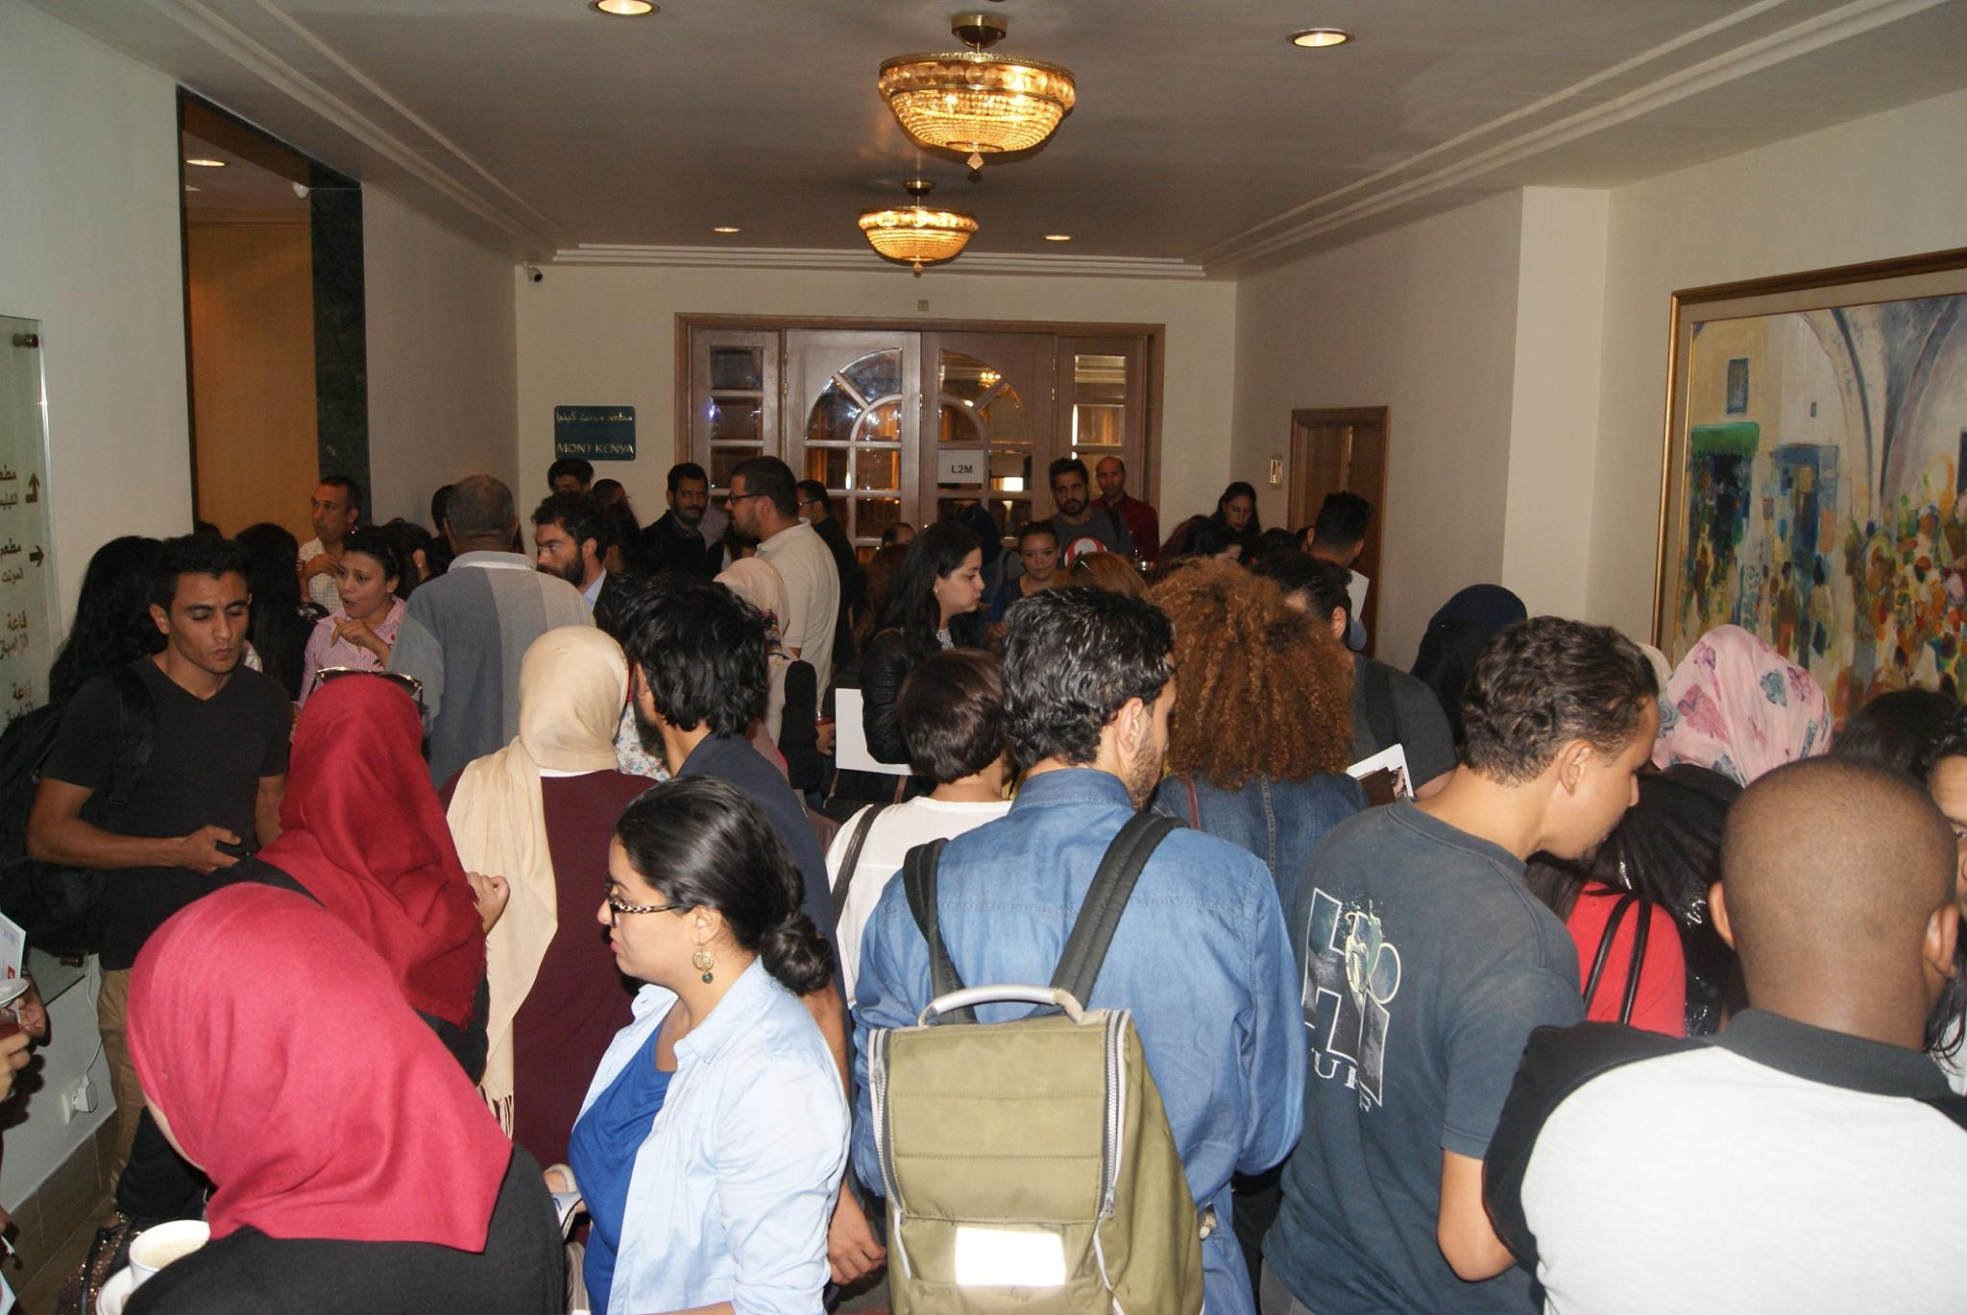
يتمثل المشروع في تنظيم لقاء حواري تشاركي بين والمنظمات غير الحكومية العاملة في مجال الشباب مع الجهات الحكومية المعنية بالشباب والقطاع الإعلامي والقطاع الخاص حول دور الشباب في بناء السلام المستدام تفعيلا لمبادئ الديمقراطية في ظل هذه المرحلة التي تعيشها تونس من الإنتقال الديمقراطي و إرساء أسس الجمهورية الثانية.

Slide 8
الهدف من المبادرة
تهدف مبادرة المشروع إلى خلق فضاء للتواصل بين مختلف الأطراف ذات العلاقة بالشباب من السلطة التشريعية والسلطة التنفيذية والسلطة القضائية والقطاع الخاص والمنظمات غير الحكومية من المجتمع المدني وذلك لتشريك الشباب في صنع القرار عبر تثمين المكتسبات ذات العلاقة بالمجال الشبابي، وصياغة توصيات تمثل مقترحات حلول بديلة للمصاعب والنقائص المتعلقة باحتياجات الشباب في مختلف القطاعات وكل الجهات بالبلاد التونسية.

Slide 9
- الحوار المباشر و التواصل بين الحكومة والبرلمان و المجتمع المدني والقطاع الخاص و الإعلام ، وتقليص الهوة في العلاقة بين الأطراف المشاركة
- التشاركية في صياغة التوصيات
- التوازن الجندري في اختيار المشاركين والمشاركات
- تمثيلية الشباب من كل ولايات الجمهورية (24 ولاية) ومختلف القطاعات (الشباب العامل بالقطاع العام والخاص، الشباب العاطل عن العمل، الطلبة، الشباب بدون شهائد، ذوي الإعاقة، كوادر المنظمات غير الحكومية التي تعمل على حقوق الشباب)
- التوافق على مبادئ تتبناها كل الأطراف المشاركة
مواصفات المشروع

Slide 10
المشاركون في اللقاء
شارك في جلسة الإفتتاح وفي أعمال الورشات الأربعة 164 مشاركة ومشارك ممثلون عن :
- السلطة التشريعية : نائب شاب بالبرلمان التونسي
السلطة التنفيذية : ممثلي الوزارات
السلطة القضائية : جمعية المحامين الشبان
الشباب الناشط صلب مختلف المنظمات الشبابية الوطنية والمحلية من الشباب العامل والشباب العاطل عن العمل والشباب الذين مازالوا يزاولون تعليمهم بالجامعات
- القطاع الخاص

Slide 11
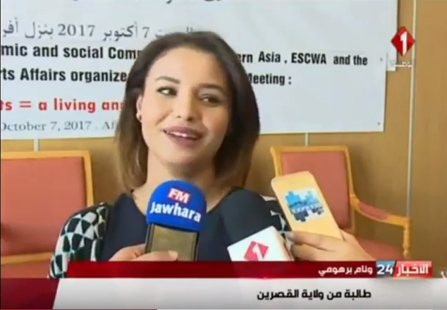
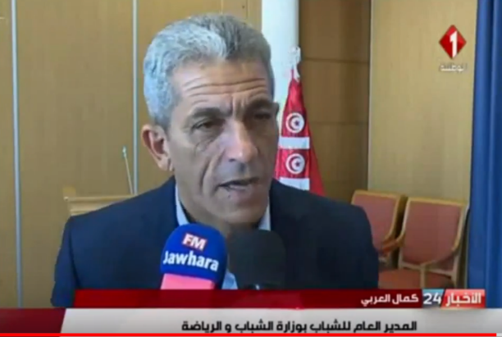
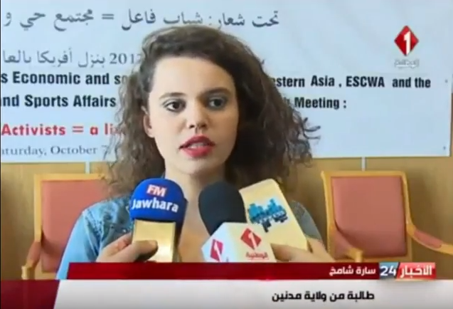
المتابعون والتغطية الصحفية
كما حضر لمتابعة اللقاء :
بعثة الإتحاد الأوروبي بتونس
سفارة الإتحاد الأوروبي بتونس
صحفيون من 18 وسيلة إعلام وطنية وخاصة
و وسائل الإعلام الأجنبية
(فرانس 24 و Jeune Afrique)

Slide 12
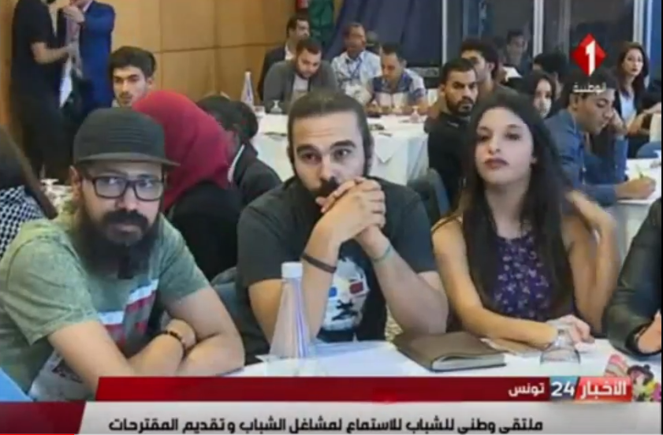
أنشطة المشروع
تم تنفيذ نشاطات المشروع المتمثل في تنظيم "الملتقى الوطني للشباب ودوره في بناء السلام المحلي والعالمي" على امتداد يومي السبت والأحد 07 و 08 أكتوبر 2017 ، حيث تكونت فقرات لبرنامج من :

Slide 13
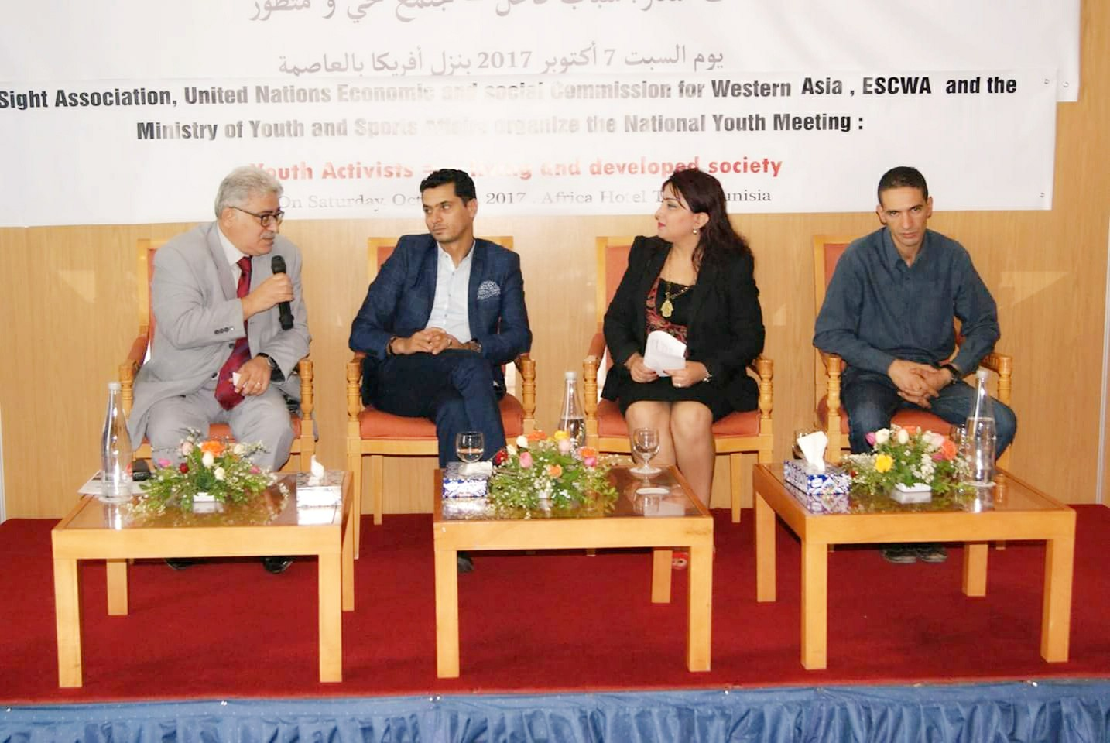
السبت 07 اكتوبر 2017 :
الحصة الصباحية الأولى بتونس العاصمة
الافتتاح الرسمي
مداخلات ممثلي مختلف الأطراف المعنية بشؤون الشباب :
جمعية رؤية حرة
وزارة شؤون الشباب والرياضة
مجلس نواب الشعب (البرلمان)
منظمة شبابية وطنية (الإتحاد العام لطلبة تونس)

Slide 14
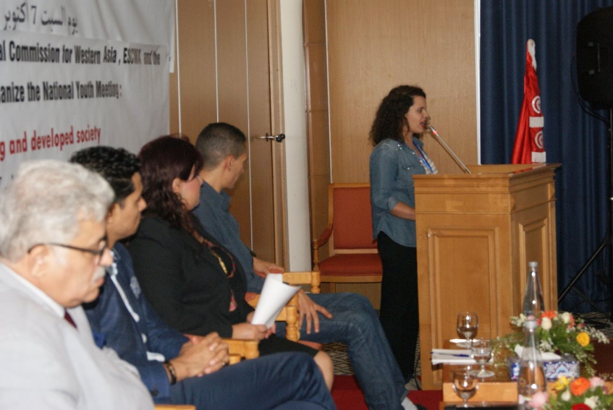
السبت 07 اكتوبر 2017 : الحصة الصباحية الثانية –تونس العاصمة-
حوار تشاركي بين الشباب
وممثلي مختلف الأطراف المعنية بشؤون الشباب
عبر فيها الشباب والشابات من مختلف الجهات والقطاعات عن المصاعب التي يواجهونها والتي تعيق تحقيق طموحاتهم ومشاركتهم في صنع القرار وتفعيل دورهم كقوة فاعلة للبناء ،
حيث تفاعل ممثلو الحكومة والبرلمان مع مداخلات الشباب وعبروا عن استعدادهم لمزيد بذل الجهد والتفاعل مع التوصيات والمقترحات التي ستنبثق عن هذا اللقاء الوطني، وإلى مواصلة العمل المشترك بعد انتهاءه لتحقيق ما سيتم إقتراحه من طرف الشباب

Slide 15
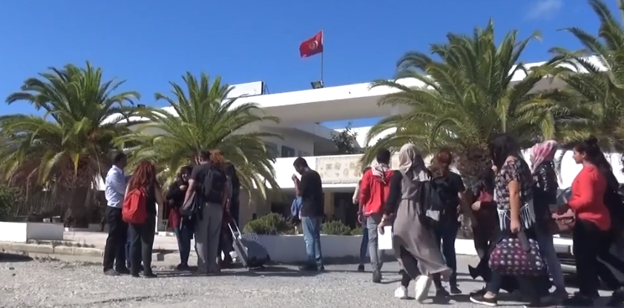
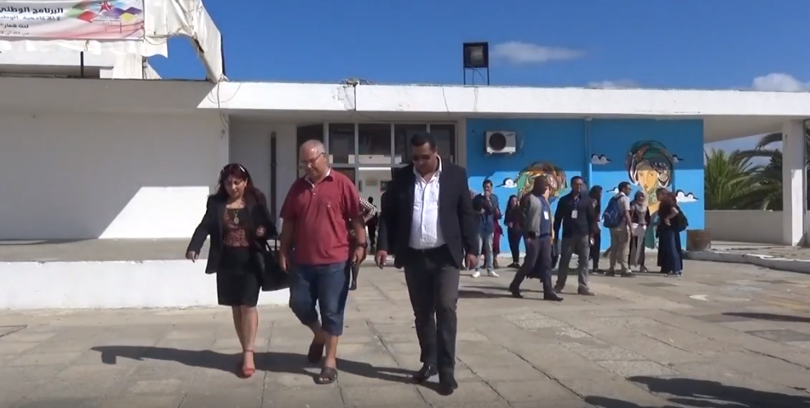
السبت 07 اكتوبر 2017 : الحصة الثالثة
بالمركب الشبابي بمدينة بنزرت
أعمال الورشات
تم تقسيم الحوار على مستوى الورشات إلى أربعة محاور أساسية والتي تعتبر أهم أولويات الشأن الشبابي في تونس في هذه المرحلة :

Slide 16
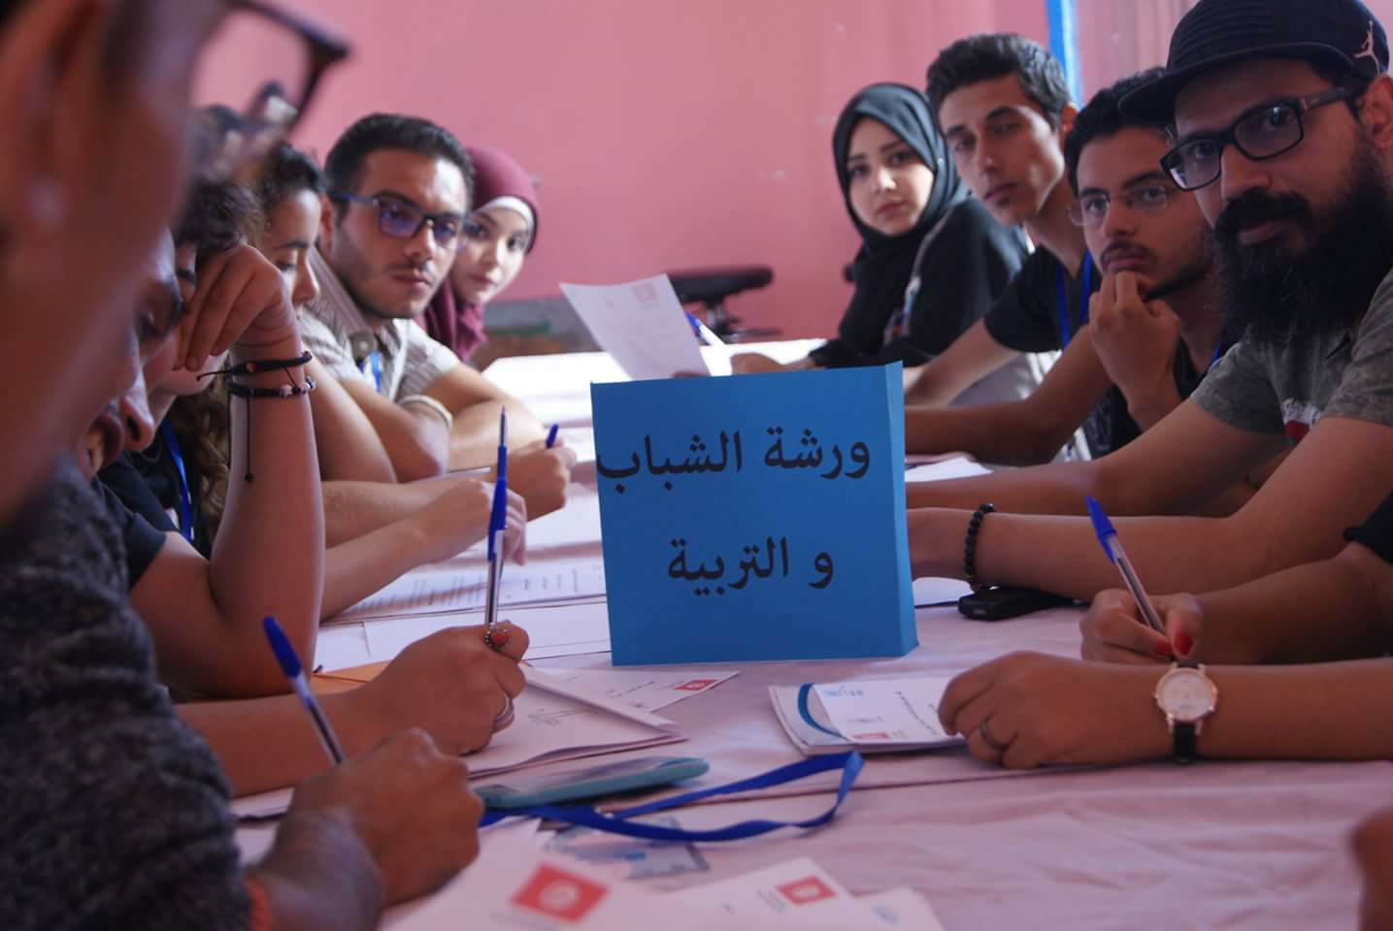
الورشة الأولى : الشباب والتربية والتعليم

Slide 17
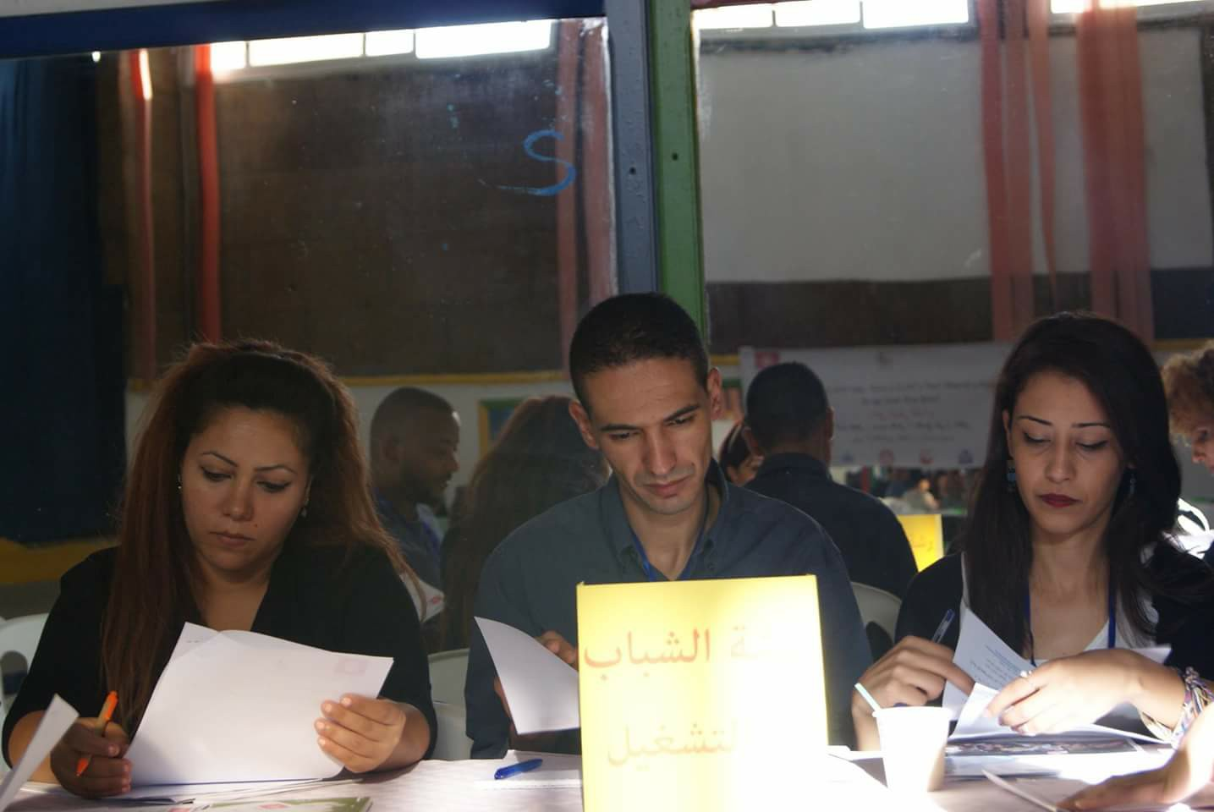
الورشة الثانية : الشباب وسوق الشغل

Slide 18
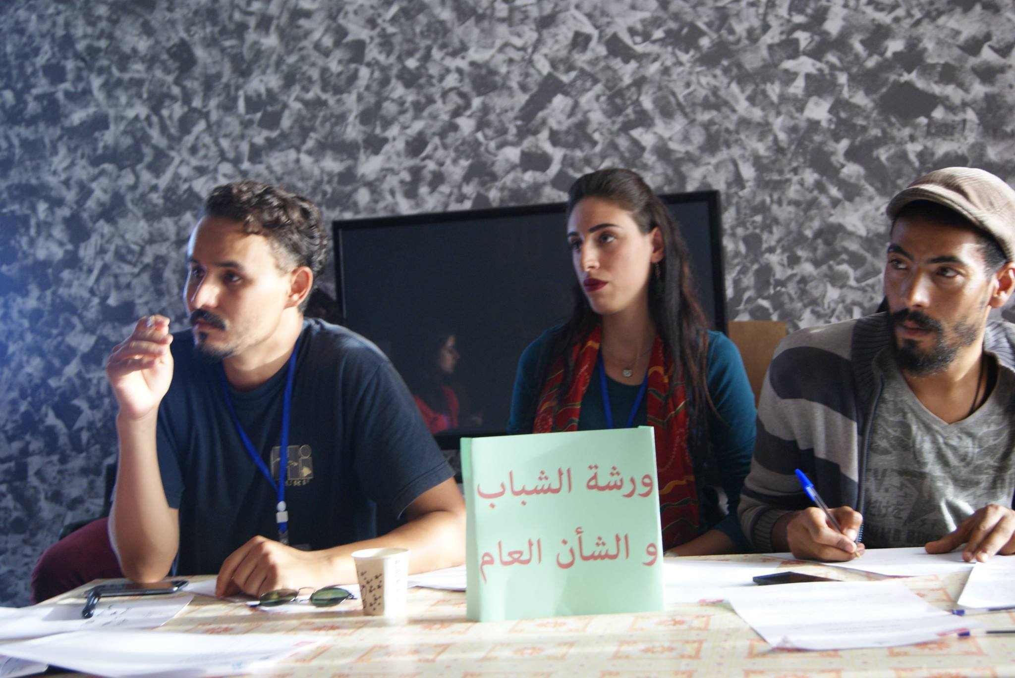
الورشة الثالثة : الشباب والشأن العام

Slide 19
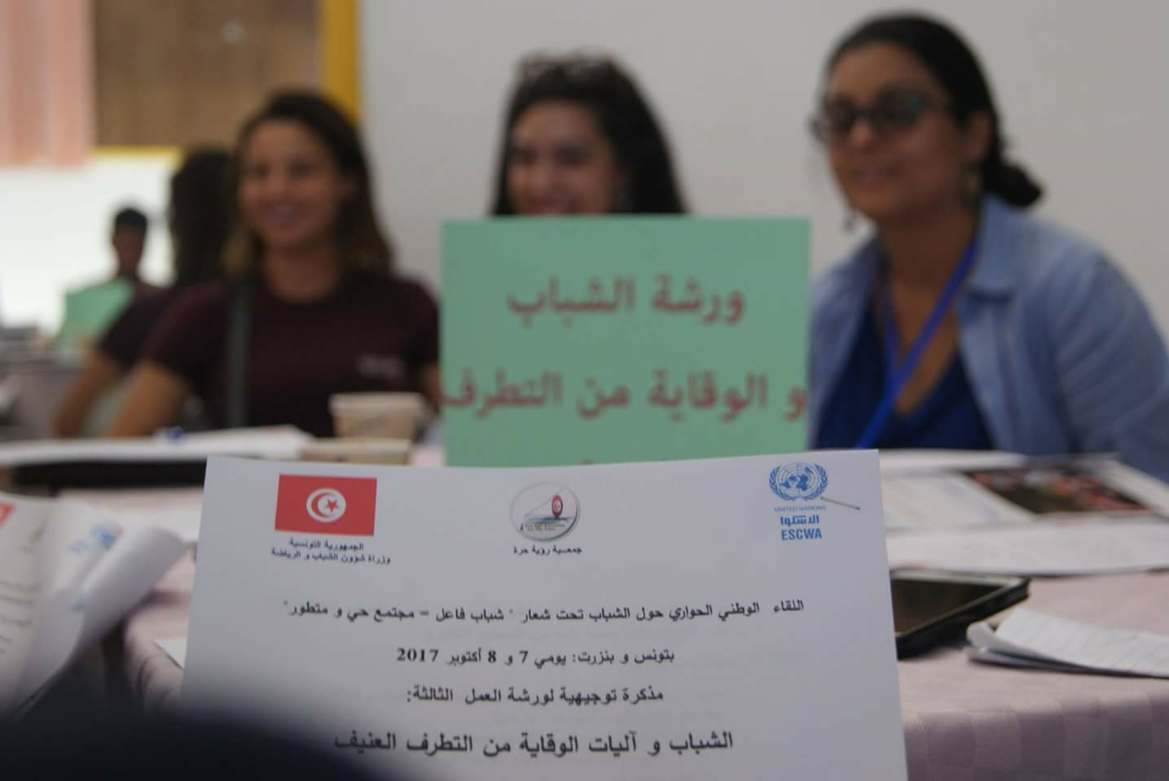
الورشة الرابعة : الشباب والوقاية من التطرف العنيف

Slide 20
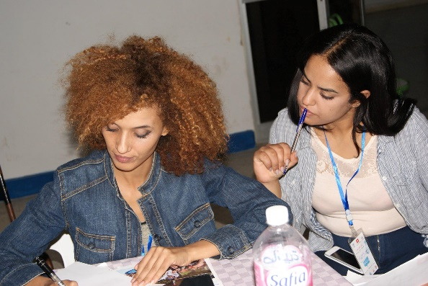
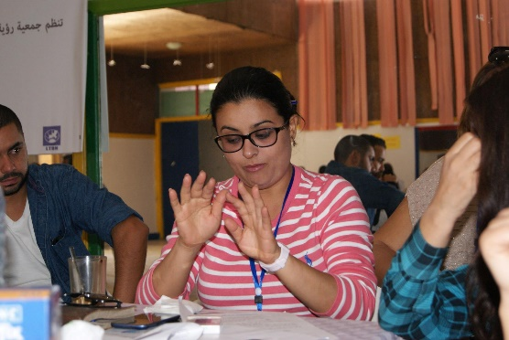
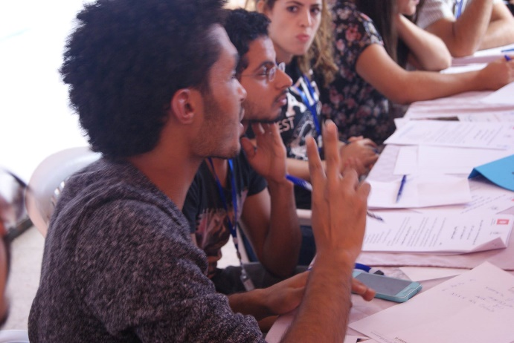
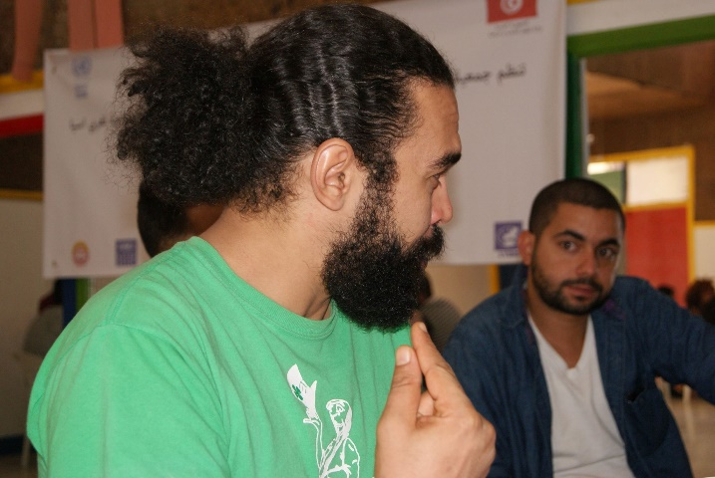
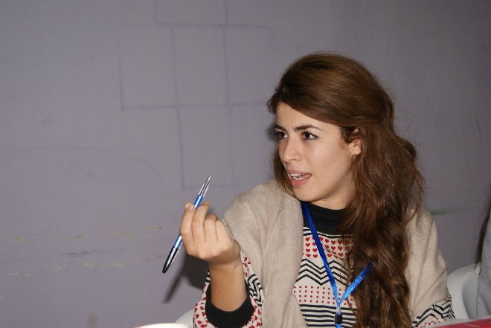
تواصلت أعمال ورشات اليوم الأول على امتداد حصتين، تم في بدايتها التصويت على اختيار مقرر لكل ورشة لتدوين المداخلات إلى جانب المسير مع الإلتزام بالمساواة بين الشباب والشابات.
أقام المشاركون بغرف مبيت المركز الشبابي ببنزرت.

Slide 21
الأحد 08 أكتوبر 2017
بالمركب الشبابي بمدينة بنزرت
مواصلة أعمال الورشات
وصياغة إعلان تونس للشباب
تواصلت أعمال الورشات لليوم الثاني على التوالي ، حيث امتدت طيلة الفترة الصباحية، قام خلالها المشاركون بترتيب المقترحات حسب الأولويات و صياغتها في شكل نقاط تمثل التوصيات ثم قام المشاركون بكل ورشة بتلاوة مخرجات أعمال كل ورشة من الورشات الأربعة وتدوين المداخلات لتنقيحها بمقترحات باقي المشاركين ،

Slide 22
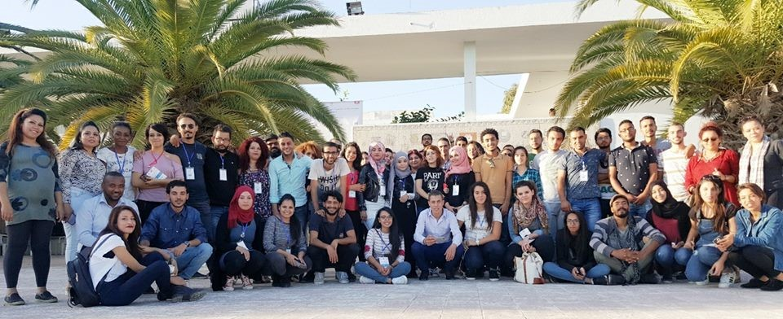
قام المشاركون بتأطير من المؤطر العام للملتقى بصياغتها استنادا على التوصيات التي أفرزتها أعمال الورشات في شكل وثيقة :
إعلان تونس للشباب
ودوره في بناء السلام المحلي والعالمي

Slide 23
تتم متابعة مخرجات الملتقى الوطني للشباب من طرف جمعية رؤية حرة، وذلك بإرسال وثيقة "إعلان تونس للشباب و دوره في بناء السلام المحلي والعالمي" التي تضمنت 34 توصية لمقترحات بديلة تدعم حقوق الشباب الاقتصادية والإجتماعية والثقافية والسياسية إلى كل الجهات المعنية بالشباب وعقد اجتماعات متابعة مع الوزارات ونواب البرلمان والمنظمات الوطنية والجمعيات المحلية التي شاركت والتي لم تشارك في اللقاء و مع وسائل الإعلام
ويستمر العمل ..

Slide 24
شكرا على المتابعة

